Slide 1
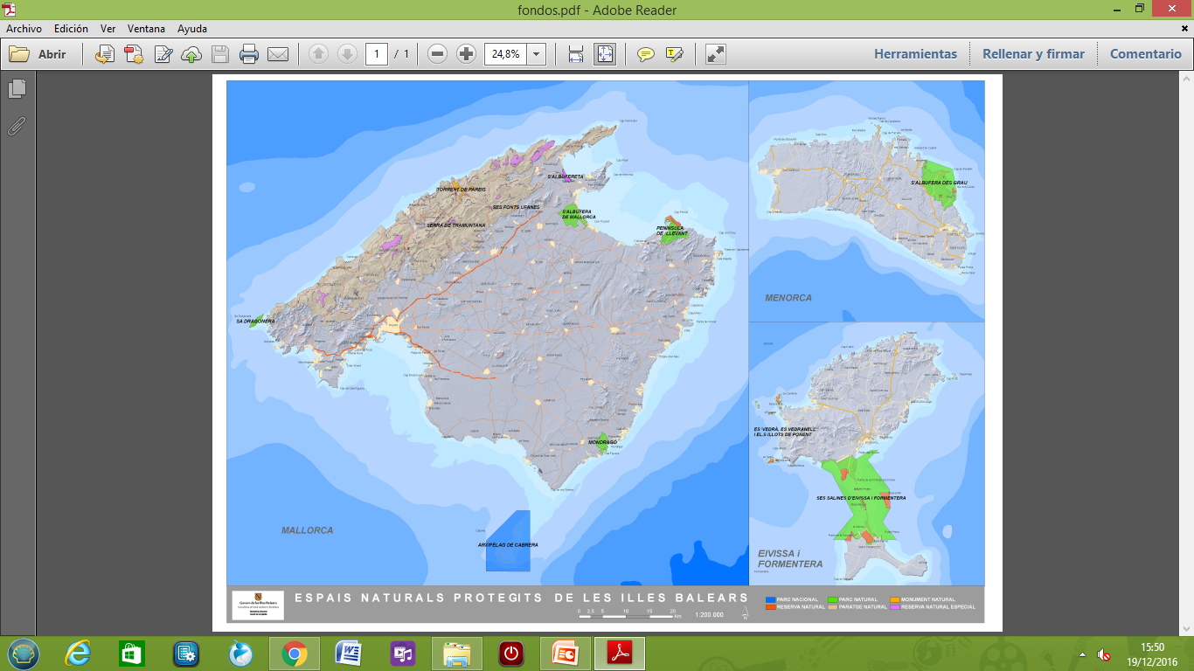
CONTINGUTS D’APRENENTATGE
BLOC 1. Iniciació a l’activitat científica
- Utilització de diverses fonts de informació (directes, llibres).
-Utilització de les TIC per cercar i seleccionar informació, simular processos i presentar conclusions. Treball individual i en grup.
- Desenvolupament d’hàbits de treball, esforç i responsabilitat.
- Elaboració de projectes.

Slide 2
CONTINGUTS D’APRENENTATGE
BLOC 3. Els éssers vius
-Parcs naturals de les Illes. Animals autòctons. Espècies protegides d’animals.
- Interès per l’observació i l’estudi rigorós de tots els éssers vius.
-Hàbits de respecte i cura cap als éssers vius.

